Slide 1
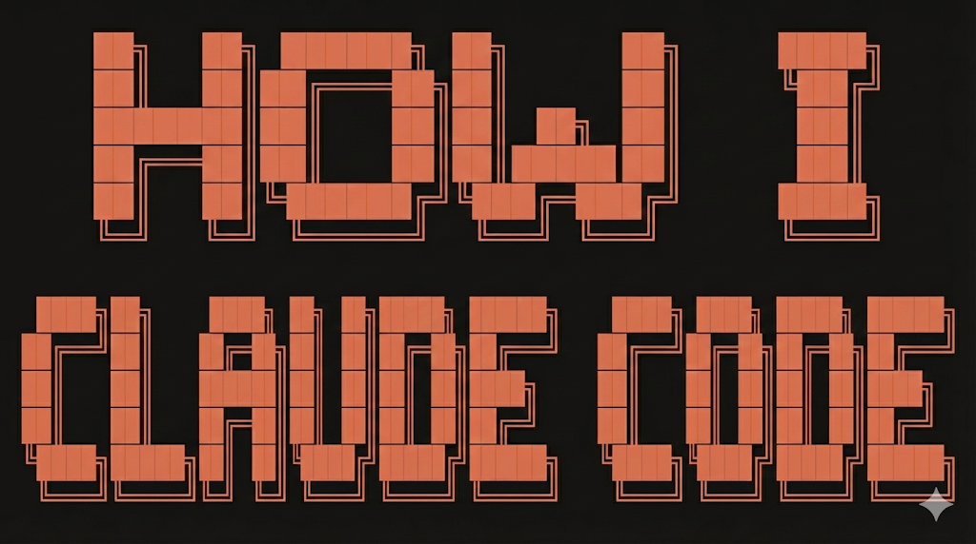

Cursor맛피아

Slide 2

Who am i?
- 8년차 개발자
- 창업 / 외주사 운영 / 토스페이먼츠(1y)
- 바이브코딩 애호가
- AI 전문가 아님
- AI 리뷰어 아님 (다 안 써봄..)
Choi Sumin
Cursor맛피아

Slide 3
Purpose
✅ 공유 = 나는 이렇게 한다 (기초)
✅ 소통
✅ 피드백 수집 = 이렇게 하는게 더 좋던데요?

Slide 4
Purpose
✅ 공유 = 나는 이렇게 한다 (기초)
✅ 소통
✅ 피드백 수집 = 이렇게 하는게 더 좋던데요?
❌ 이게 유일한 정답이다.
❌ 자랑 = 나는 바이브코딩 전문가다
or 내 교육/영상이 최고다

Slide 5
Origin
Anthropic
https://www.anthropic.com/engineering
https://code.claude.com/docs
YouTube - AI Engineer
https://www.youtube.com/@aiDotEngineer

Slide 6

Why Claude Code?
3. 토큰 제공량이 많음
2. Claude 모델 성능이 좋음

Slide 7
Why Claude Code?
3. 토큰 제공량이 많음
2. Claude 모델 성능이 좋음
1. Agent 최적화 기능이 잘 지원됨
- sub agent
- skills
- mcp-cli
- ...

Slide 8
Use Claude Code!
단점이 그닥 없습니다.
1. 저는 터미널이 불편해요 👉 Extension 쓰세요
2. 저는 design editor가 필요해요 👉 react-grab 쓰세요
https://www.react-grab.com/
3. Antigravity 브라우저 자동화가 좋아요 👉 E2E테스트를 쓰세요
4. 저는 다른 모델도 쓰고싶어요 👉 이건 어쩔 수 없긴함

Slide 9
How to vibe well?
= How to manage context?
Common Problems
1. size(20k)가 모자람
2. 지시가 누락됨 = 하지 않거나 대충함

Slide 10
How to vibe well?
= How to manage context?
Common Problems
1. size(20k)가 모자람
2. 지시가 누락됨 = 하지 않거나 대충함
👉 생각할거리가 너무 많기 때문. like 한호흡챌린지

Slide 11
How to optimize Context?
Anthropic을 따라하면 됨.
1. plan mode 👉 Phase를 나누고, markdown으로 소통한다.
2. mcp-cli, skill 👉 불필요한 정보 걷어낸다.
3. mcp__ide__getDiagnostics 👉 빠르게 자체 검증시킨다.

Slide 12
지금 만드는 프로젝트
DEUS
https://www.deus.build/

Slide 13
참고 링크들
1. Phase별 context 분리
https://github.com/humanlayer/advanced-context-engineering-for-coding-agents/blob/main/ace-fca.md
2. Monet 코드베이스
https://github.com/monet-design/monet-registry
3. Pipeline 발표자료
https://docs.google.com/presentation/d/1xkQvKBfRaJtyuS5ltLrarCdjw-GDA-pzIyoz7R4wYtY/edit?usp=sharing

Slide 14
제가 만든 MCP
1. GitHub Fetcher MCP
https://github.com/Vooster-AI/github-fetcher-mcp
2. Nanobanana API MCP
https://github.com/greatSumini/nanobanana-api-mcp
3. Sharp MCP
https://github.com/greatSumini/sharp-mcp

Slide 15
Sub Agent vs Skills
Sub Agent
메인 에이전트와 협업하는 하위 에이전트를 만드는 기능
특정 작업을 하청준다.
Skills
에이전트에, 특정 작업에 대한 지침(프롬프트)을
필요할때만 불러오는 기능

Slide 16
Sub Agent vs Skills (디자인의 경우)
Main 대화세션
Prompt
"로그인페이지 구현해"
Main 대화세션
Prompt
"로그인페이지 구현해
근데 디자인은 이렇게 저렇게 해"
Sub 대화세션
Prompt
"로그인페이지 디자인 구현해"
파일 탐색
파일 탐색
설계
디자인 구현
설계
구현
구현

